Slide 1


Персонализация
результатов поиска
Илья Горбачев, Rocket Agency

Slide 2

Факты о себе
Продвигаю сайты
Автор инструментов
с 2010 года
1200 пользователей
Выступал на конференциях
Optimization, SEO Day PRO, SEO без воды, SEOClubSPb и многих YouTube-каналах
Обучаю продвижению
на курсе «Screaming Frog PRO» и в Нетологии

Slide 3

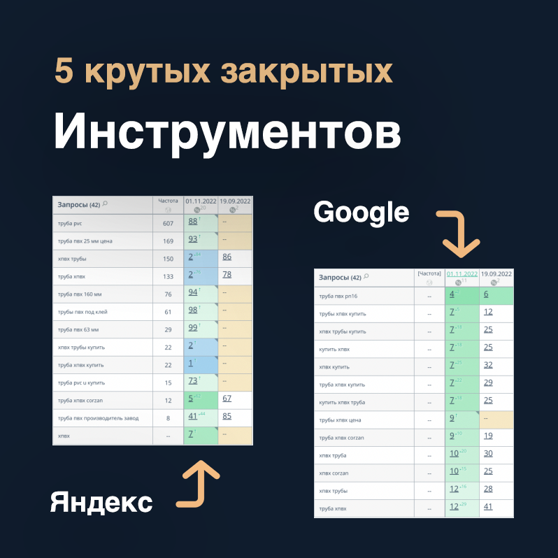

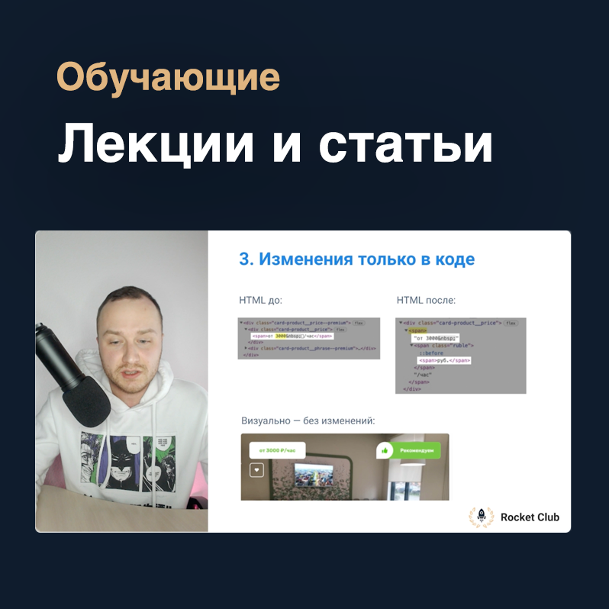
Закрытый клуб для SEO-специалистов
Каждый участник за сутки может:
- индексировать до 30 000 страниц в Google;
- анализировать текстовую релевантность до 40 страниц;
- собирать тысячи связанных слов (LSI).
- собирать параметры с 20 000 сниппетов Google;
- проверять коммерческие факторы до 40 страниц;

Slide 4

Персонализация
Почему это важнее, чем нам кажется

Slide 5
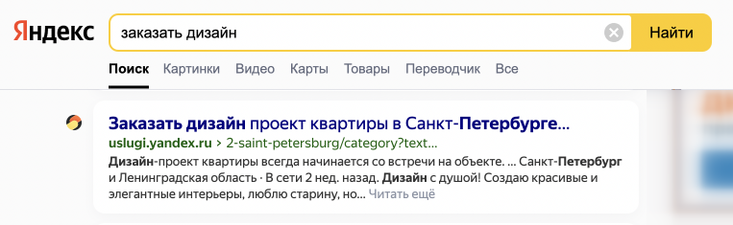
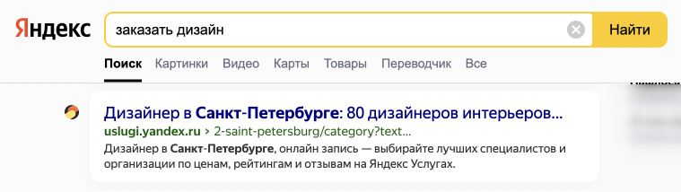

Что это такое
Персонализация — учёт поисковой системой параметров конкретного человека для показа подсказок и результатов поиска, которые будут ему наиболее полезны.
После интереса к покупке квартиры:
Анонимный режим:
Rocket Club

Slide 6
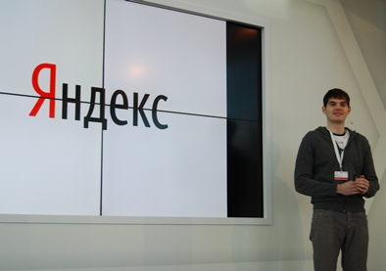
Уровень использования
«Можно сказать, что персональный поиск подстраивается под человека, опираясь на свой опыт общения с ним. Это позволяет улучшить качество ответов примерно на 75-80% запросов пользователя»
Денис Рогачевский,
менеджер проектов Яндекса
Rocket Club

Slide 7
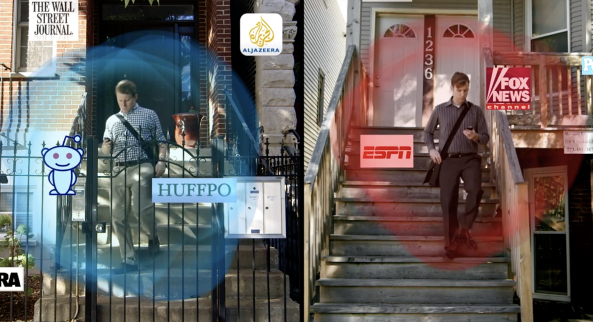
Критика персонализации
Люди остаются в своем
информационном пузыре.
— критика от DuckDuckGo
Rocket Club

Slide 8
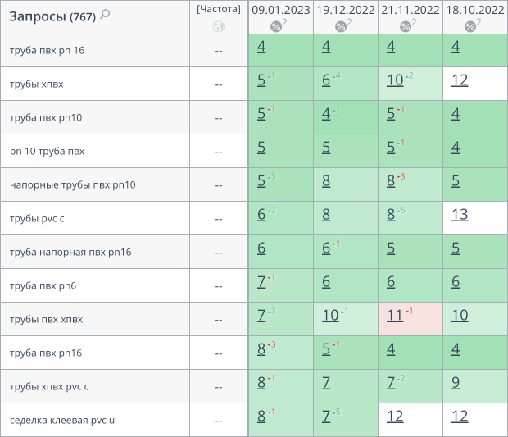
Проверка позиций «в вакууме»
Позиции сайта в сервисах не показывают достоверную картину ранжирования сайта.
Это синтетические данные.
Rocket Club

Slide 9

Что учитывается
Какие данные о пользователях влияют на ранжирование сайта

Slide 10
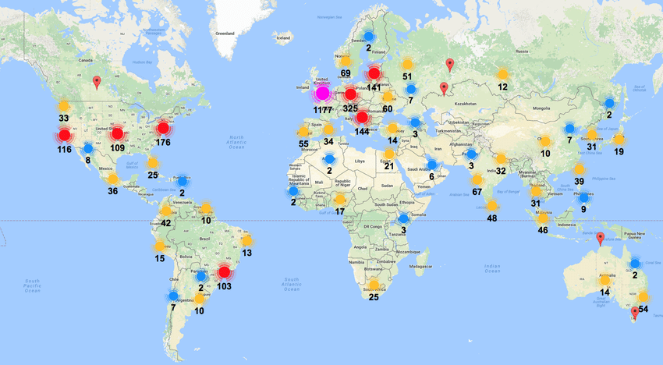
География
Параметр
Данные
На основе IP-адреса и истории поисковые системы определяют местоположение пользователя.
Использование
Показ локальных результатов поиска по геозависимым запросам: погода, доставка еды, покупка товаров и другие.
Rocket Club

Slide 11
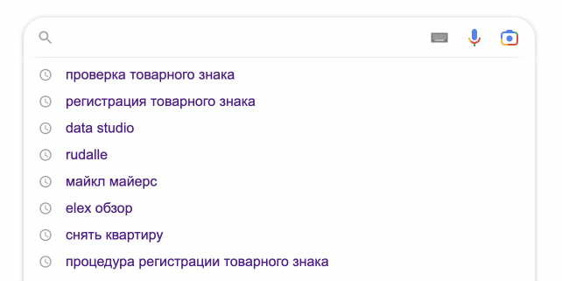
История запросов
Параметр
Данные
Поисковые запросы, которые использовал пользователь ранее.
Использование
Учитывание контекста при формировании подсказок и результатов поиска. Вывод предыдущих запросов в подсказках.
Rocket Club

Slide 12
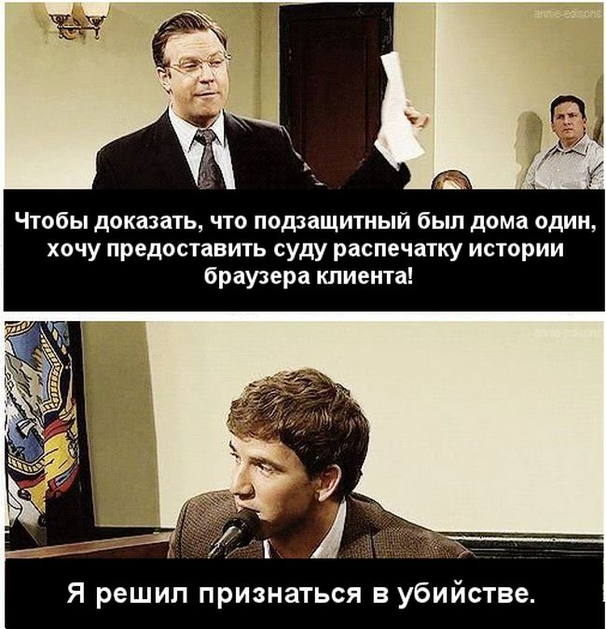
История переходов
Параметр
Данные
Сайты и страницы, на которые пользователь переходил ранее из поиска и задерживался.
Использование
Часто показываются те сайты, на которые пользователь уже переходил ранее.
Rocket Club

Slide 13
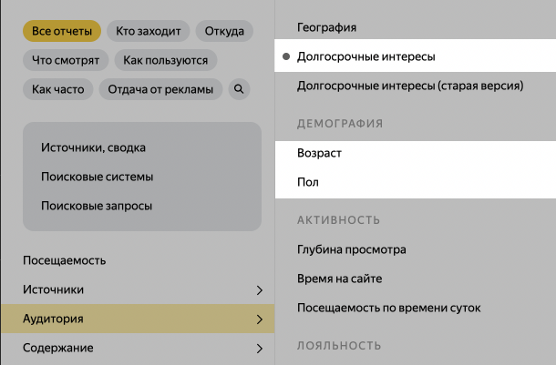
Портрет пользователя
Параметр
Данные
Какие интересы. Знает ли английский язык.
Использование
Больше результатов поиска близких по интересам.
Например, по запросу "Северное сияние" будет показано природное явление, торговый центр в Москве или фильм 2001 года.
Rocket Club

Slide 14

Патенты
Что же там на самом деле происходит

Slide 15
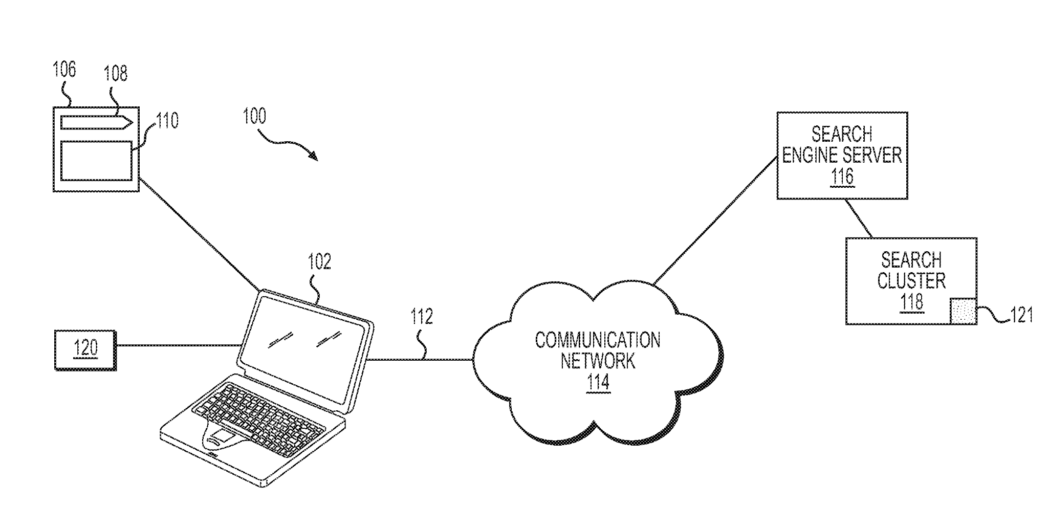
Generating a user-specific ranking model on a user electronic device
Yandex Europe AG
Критерии ранжирования делятся на «общие» и «персонализированные». Учитываются и те и другие.
Данные анализируются как статистическими методами, так и методами машинного обучения.
Источник — patents.google.com/patent/US20160299899A1/en
Rocket Club

Slide 16
Generating a user-specific ranking model on a user electronic device
Yandex Europe AG
Поведенческие характеристики:
нравится покупать товары в магазинах рядом;
кликает ли по рекламным баннерам.
Если пользователь за информационный сеанс использовал больше одного запроса, то последний запрос может быть дополнен другими ключевыми словами.
Rocket Club

Slide 17
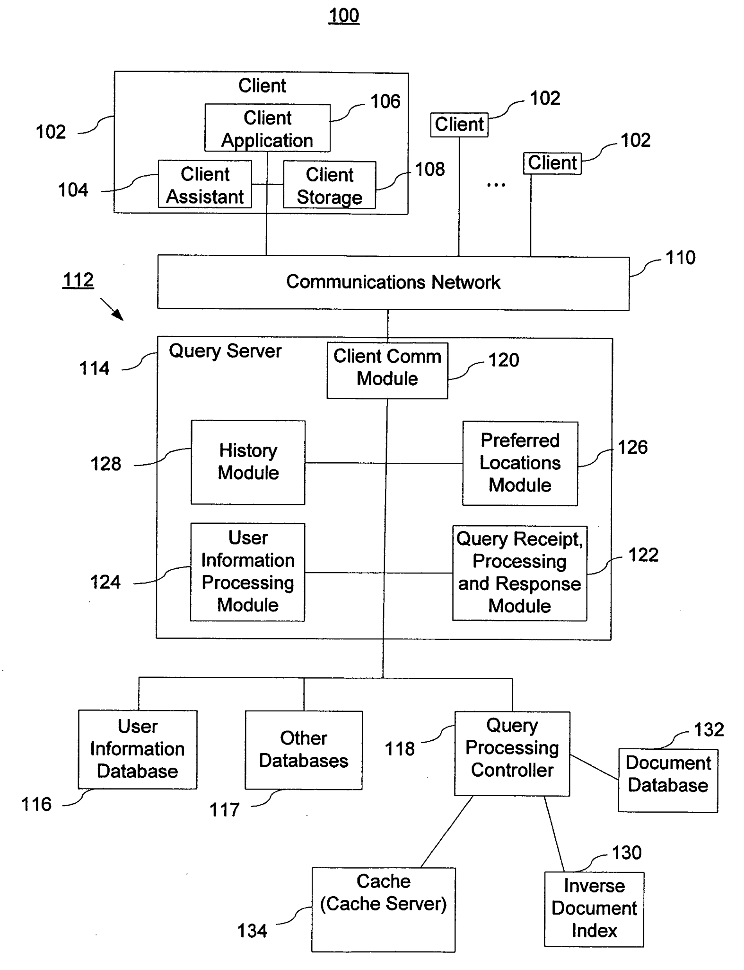
Systems and methods for modifying search results based on a user's history
Google LLC
Результаты поиска могут меняться в соответствии с предыдущими действиями пользователя.
Определение предпочтительной локации. Привязка пользователя к устройствам.
Повторный ввод запроса меняет результаты.
Источник — patents.google.com/patent/US20060224587A1/en
Rocket Club

Slide 18
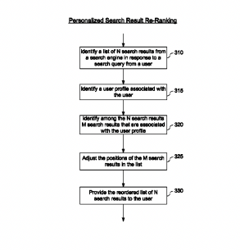
Systems and methods for promoting personalized search results based on personal information
Google LLC
В результаты поиска подмешиваются те, которые основаны на истории поиска пользователя.
Если пользователь часто переходил на сайт, то он будет ему показан одним из первых в выборке.
Источник — patents.google.com/patent/US8620915B1/en
Rocket Club

Slide 19

Эксперименты
Как персонализация влияет на ранжирование

Slide 20
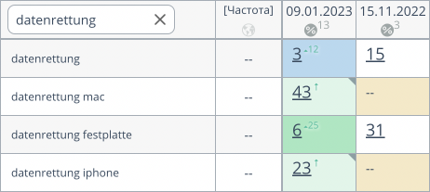
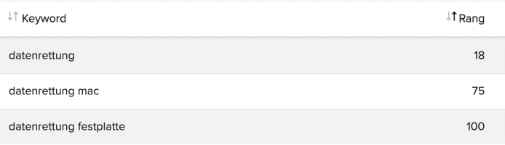
Персонализация сервисов
Сервисы проверки позиций тоже имеют персонализацию!
Наш популярный сервис:
Западный популярный сервис:
Rocket Club

Slide 21
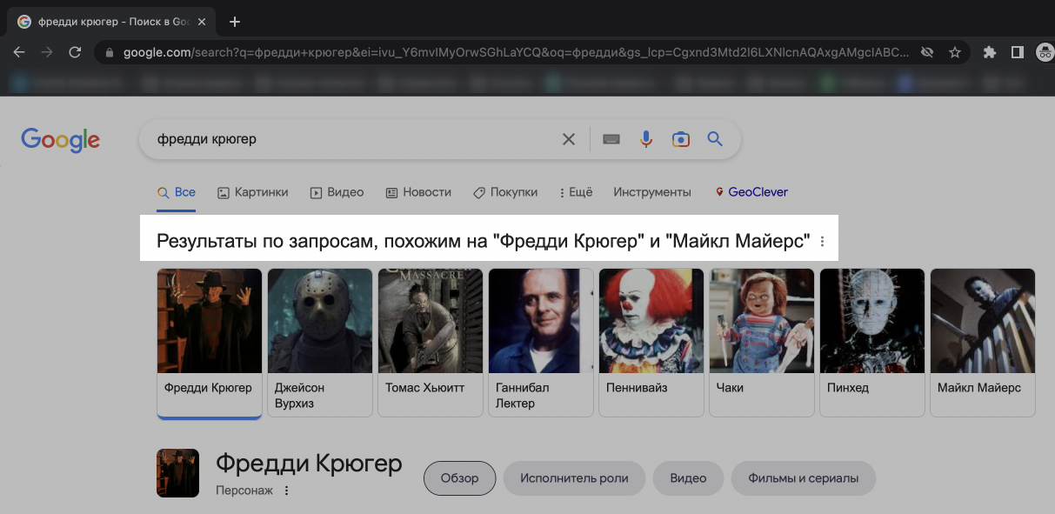
Анонимный режим
Анонимный режим не такой уж анонимный.
Учитывается IP-адрес пользователя
и его местоположение.
Исправляется заменой параметра lr или
включением GeoClever.
Учитывается и история действий пользователя
в рамках анонимной сесcии. Заново открываем анонимный режим
под каждый поисковый запрос.
Rocket Club

Slide 22
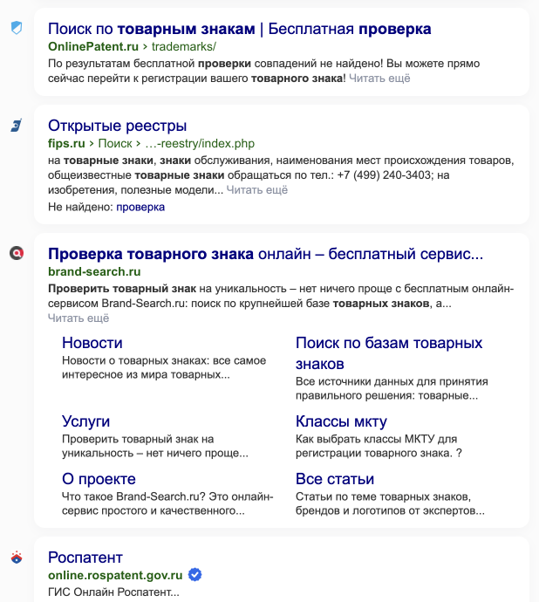
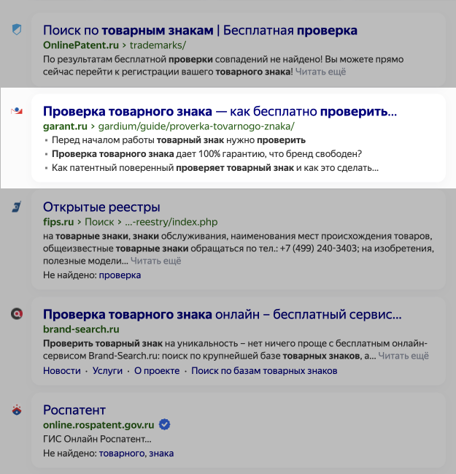
Показ сайта из истории
Запрос "проверка товарного знака" в Яндексе:
Анонимный режим:
После чтения статьи на garant.ru:
Rocket Club

Slide 23
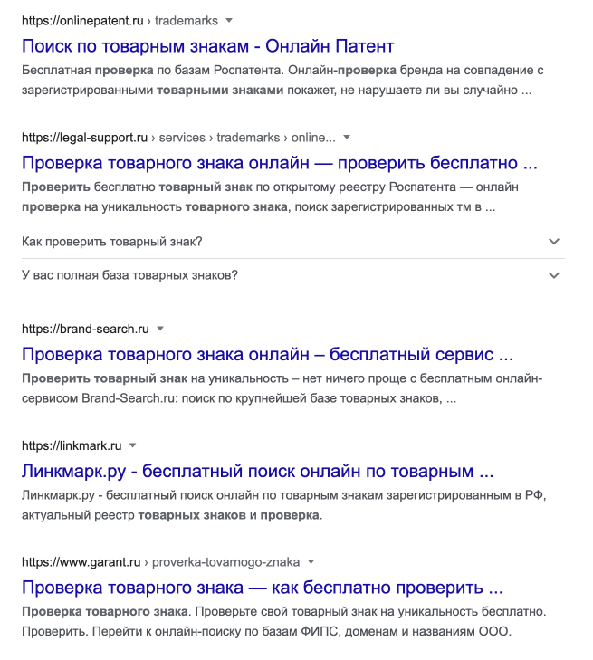
Показ сайта из истории
Запрос "проверка товарного знака" в Google:
Анонимный режим:
После чтения статьи на garant.ru:
Rocket Club

Slide 24
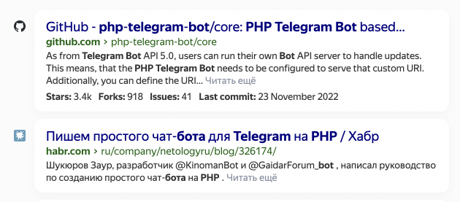
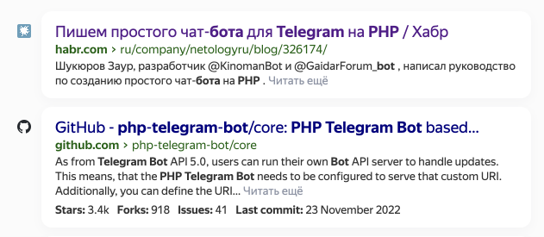
Показ страницы из истории
Запрос "телеграм бот php" в Яндексе:
Анонимный режим:
Неделю спустя чтения этой статьи на habr.ru:
Rocket Club

Slide 25
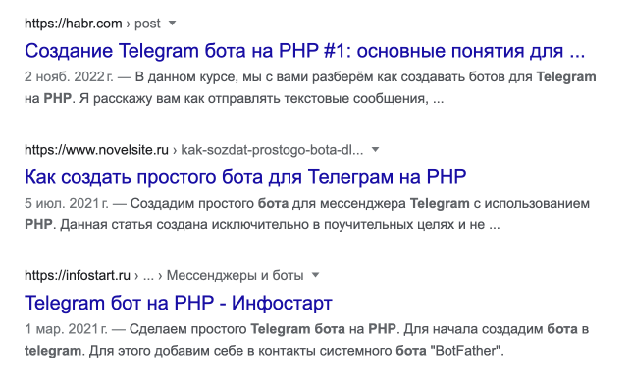
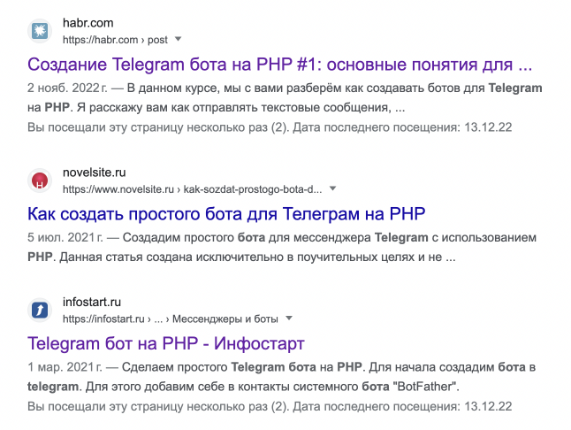
Показ страницы из истории
Запрос "телеграм бот php" в Google:
Анонимный режим:
Неделю спустя чтения этой статьи на 2 сайтах:
Rocket Club

Slide 26
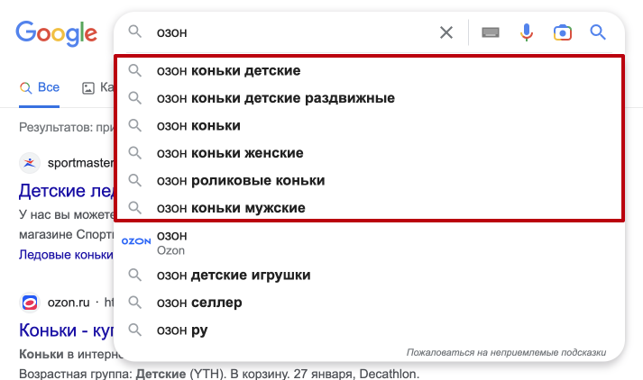
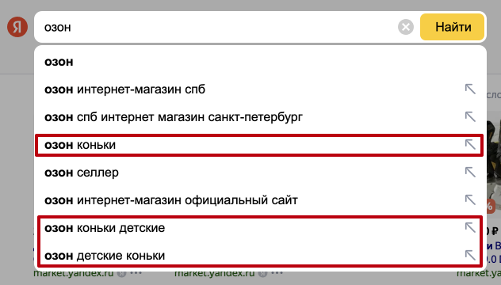
Персонализация подсказок
Последовательность действий:
запрос “детские коньки”;
выполняем поиск;
запрос “озон”;
смотрим подсказки.
Подсказки в Google:
Подсказки в Яндексе:
Rocket Club

Slide 27

Руководство
Что использовать полученную информацию

Slide 28
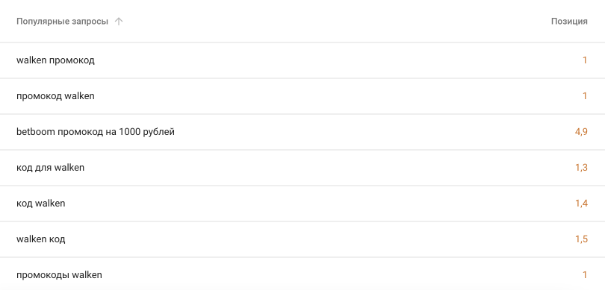
Исторические данные о позициях
Google Search Console / Эффективность / Средняя позиция
search.google.com/u/0/search-console/performance/search-analytics
Возможна веб-аналитика в срезах: - по устройствам и странам;
- по временным периодам;
- по расширенным сниппетам;
- по запросам и страницам.
Данные есть только в случае, если сайт показывался пользователям.
Есть экспорт и коннектор для Looker Studio.
Rocket Club

Slide 29
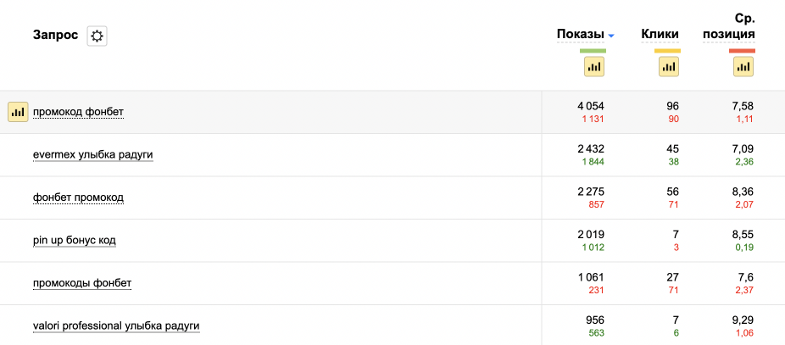
Исторические данные о позициях
Яндекс.Вебмастер / Поисковые запрос / Статистика запросов
webmaster.yandex.ru/site/search/statistics/
Возможна веб-аналитика в срезах: - по устройствам;
- по временным периодам;
- по странам, регионам и городам;
- по запросам и страницам.
Данные есть только в случае, если сайт показывался пользователям.
Есть экспорт данных и API.
Rocket Club

Slide 30
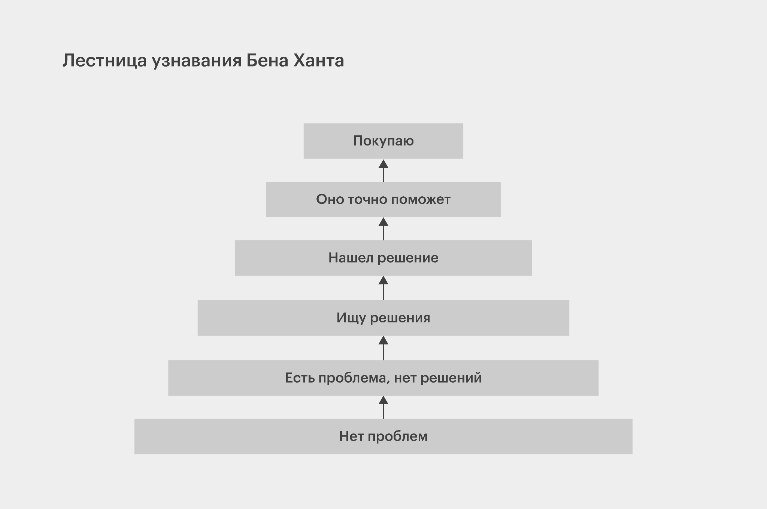
Перехват клиента на ранних стадиях
Публикация контента на сайте под предыдущие этапы лестницы Бена Ханта, при продвижении в Яндексе.
Возможный контент:
статьи;
новости;
тесты;
калькуляторы;
конструкторы;
ответы на вопросы.
Rocket Club

Slide 31
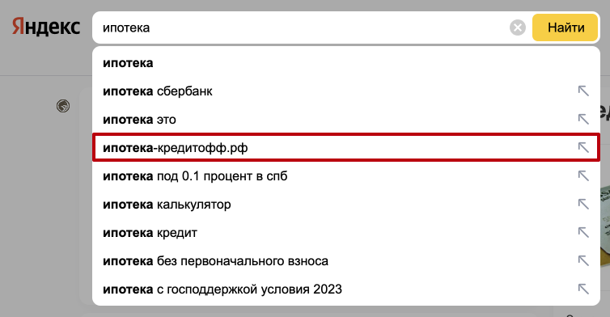
Накрутка поисковых подсказок
Совсем не "белый", но вполне рабочий метод.
Что накручиваем:
запросы + бренд;
запросы, где мы в топе.
Rocket Club

Slide 32
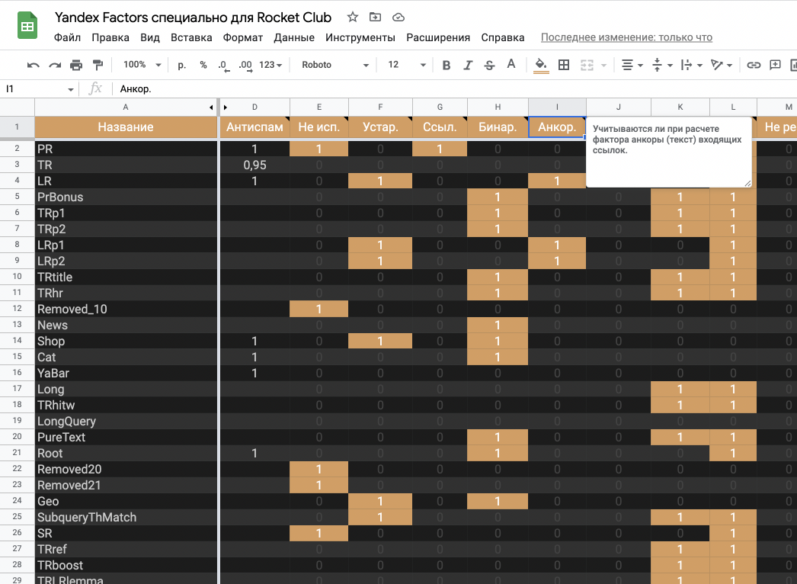

Спасибо
за внимание!
Скидка 10% по промокоду
allintop_23
Rocket Club — закрытый клуб SEO-специалистов
rocket-club.pro

